Slide 1
微机原理与接口技术
第二章 8086微处理器

Slide 2
课件资源
  http://course.pku.edu.cn/
  ftp://ele.pku.edu.cn/pub/讲义/微机原理B
  匿名登录

Slide 3
1.2微型计算机组成
时钟
存储器RAM
存储器ROM
数据总线（双向）
地址总线（单向）
微处理器
CPU
控制总线
I/O接口电路
I/O接口电路
外存
I/O设备
Notes:
微机是冯诺依曼计算机，因此遵循冯诺依曼结构，
从图上看，与冯诺依曼计算机形式上有一些差别，运算器与控制器和在一起，称为中央处理器
存储器被进一步区分为RAM和ROM
输入/输出设备被抽象成了I/O接口
各部件之间通过一组公共线路连接，用于传递各种信息，这组公共线路被称为总线

Slide 4
第二章 8086微处理器
2.1 8086微处理器简介
2.2 8086的编程结构
2.3 8086的引脚信号定义
2.4 8086系统总线的形成
2.5 8086的总线操作时序
2.6 8086存储器和I/O组织

Slide 5
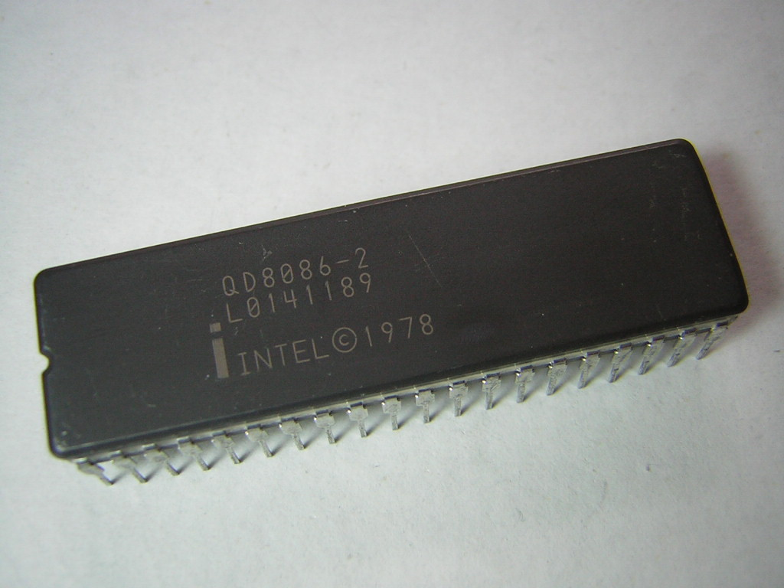
2.1 8086微处理器简介
Intel公司推出的第三代CPU芯片
16位处理器，数据线：16位，地址线：20位
封装:双列直插,40管脚
时钟频率：5MHz~10MHz
供电：单一，+5V供电

Slide 6
2.2 8086的编程结构-微处理器的编程结构
微处理器的编程结构是指从软件编程和使用者的角度看到的结构模型，亦可称为功能结构。例如：有哪些寄存器，如何操作？总线接口如何？……

Slide 7
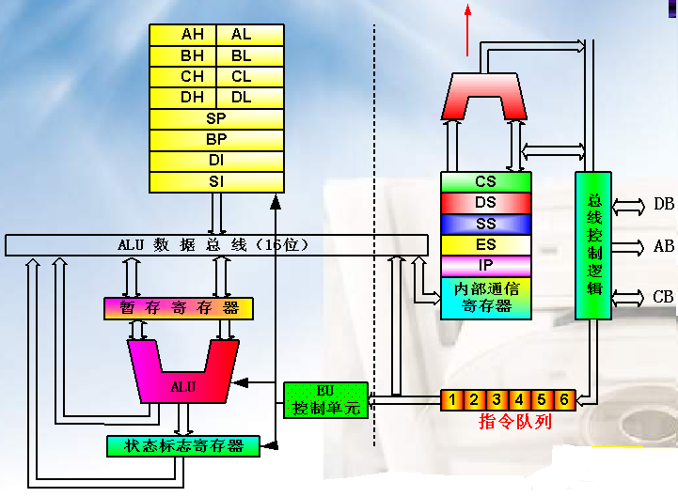
2.2 8086的编程结构-8086的内部结构
8086的内部结构从功能上划分为两个功能单元：总线接口部件BIU和执行部件EU

Slide 8
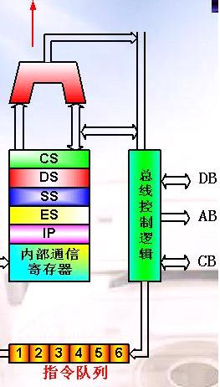
2.2 8086的编程结构-8086的内部结构
BIU：总线接口部件（单元）
控制完成全部总线操作，取指令、读数据和写运算结果。
20位地址加法器
4个16位段寄存器：
  CS：代码段寄存器
  DS：数据段寄存器
  ES：扩展段寄存器
  SS：堆栈段寄存器
1个16位指令指针寄存器：IP
6字节的指令队列缓冲器
总线控制逻辑

Slide 9
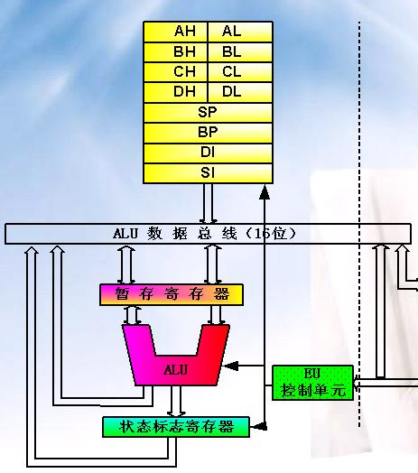
2.2 8086的编程结构-8086的内部结构
EU：执行部件（单元）
分析指令，执行指令
1个16位ALU(算术逻辑单元)
8个通用寄存器
  AX、BX、CX、DX
  BP、SP、SI、DI
标志寄存器FLAGS
EU控制系统

Slide 10
2.2 8086的编程结构—指令流水
指令流水是一种实现多条指令重叠执行的重要技术，可有效提高总线传输效率和整个系统的执行速度。
指令流水的核心思想
  分级：将任务分解为多个子任务，子任务可由不同功能单元完成
  并行处理：同时对多个子任务进行处理

Slide 11
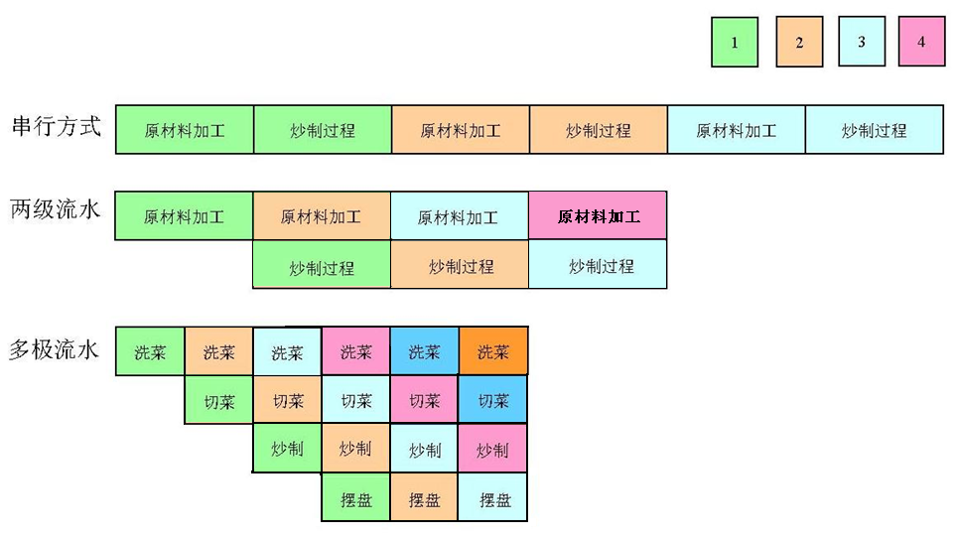
流水举例

Slide 12
2.2 8086的编程结构—BIU与EU的工作方式
BIU与EU功能上相互独立，可并行进行工作
BIU中的指令队列有2个或以上空字节时，BIU自动从存储单元中取指令，填充指令队列；
EU执行完一条指令，立即从BIU指令队列首部取下一指令；
EU在执行指令时，需要进行存储器或I/O访问时，向BIU发出 总线访问请求；若这时BIU空闲，则立即进行总线访问；
EU在执行转移、调用及返回指令时，指令队列自动清除，BIU 根据目标地址重新取指令填充指令队列。

Slide 13
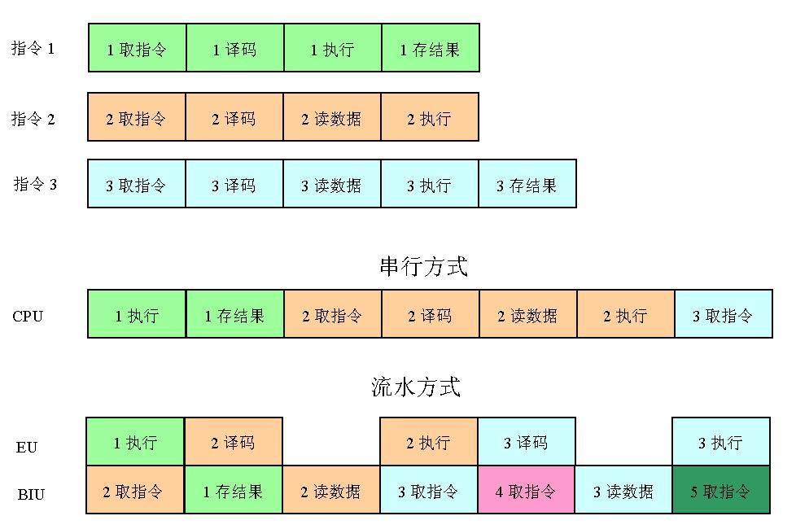
BIU与EU的工作方式举例

Slide 14
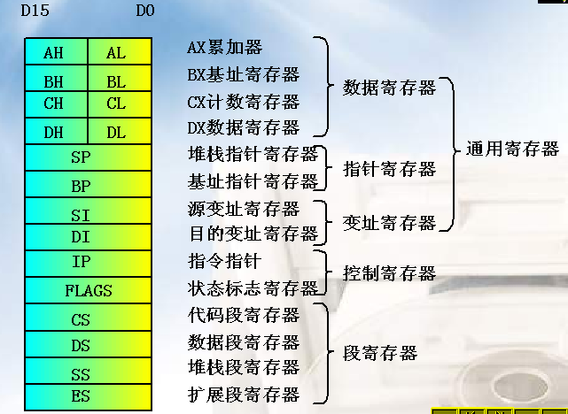
2.2 8086的编程结构-8086的内部寄存器

Slide 15
2.2 8086的编程结构-8086的内部寄存器
4个16位通用数据寄存器
  AX:累加器
  BX:基地址寄存器
  CX:计数寄存器
  DX:辅助累加器
作为1个16位寄存器使用
作为2个8位寄存器使用（例如，AH，AL）
隐含性质

Slide 16
2.2 8086的编程结构-8086的内部寄存器
2个16位指针寄存器
  SP:堆栈指针寄存器
  BP:基址指针寄存器
2个16位变址寄存器
  SI: 源变址寄存器
  DI:目的变址寄存器
只能作为16位寄存器使用
可存放数据，作为通用寄存器使用

Slide 17
2.2 8086的编程结构-8086的内部寄存器
4个16位段寄存器
  CS：代码段寄存器
  DS：数据段寄存器
  ES：扩展段寄存器
  SS：堆栈段寄存器
1个16位指令指针寄存器
  IP
段寄存器存放各段起始地址的高16位，称为段地址
IP存放下一条指令的偏移地址
16位
CS
20位
CS左移4位
IP
地址加法器
物理地址
20位

Slide 18
2.2 8086的编程结构-8086的内部寄存器
D₁₅ D₁₄ D₁₃ D₁₂ D₁₁ D₁₀ D₉ D₈ D₇ D₆ D₅ D₄ D₃ D₂ D₁ D₀
OF
DF
IF
TF
SF
ZF
AF
PF
CF
16位标志寄存器FLAGS
  3个控制标志位：TF，IF，DF
  6个状态标志位：CF，PF，AF，ZF，SF，OF
控制标志位
  TF：单步操作标志，用于控制单步中断
  IF： 中断允许标志，IF=1，可响应可屏蔽中断
  DF：方向标志，控制串操作的步进方向，DF=1，串操作由高地址向低地址方向进行

Slide 19
2.2 8086的编程结构-8086的内部寄存器
标志寄存器的状态标志位
  CF：进位标志，加减法时最高位进位或借位，该位置1
  OF：溢出标志，运算结果超出有符号数表示的范围时置1
  AF：辅助进位标志，加减法时低4位向高四位进位或借位，该位置1
  ZF：零标志，运算结果为零，该位置1
  SF：符号标志，与运算结果最高位相同
  PF：奇偶标志，运算结果低8位中l的个数为偶数时置1
  例：计算90+107
  0101 1010B
  + 0110 1011B
  1100 0101B
  CF=0，PF=1，AF=1，ZF=0，SF=1，OF=1

Slide 20
2.3 8086的引脚信号定义
总线操作的一般过程：CPU先送地址，地址用于选中总线操作的对象，然后进行读写操作
分时复用：同一引脚在不同的时刻可输出两种不同的信号。如地址/数据复用，在一个总线周期的不同状态周期，分别输出地址或数据信号。
地址锁存：由于地址/数据分时输出，需要外接地址锁存芯片对地址进行锁存。
总线驱动：当总线上挂载的负载较多时，需要外接总线驱动芯片提高总线的驱动能力。

Slide 21
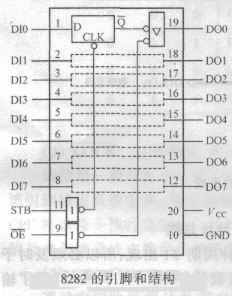
2.3 8086的引脚信号定义
地址锁存器：数据/地址线分时复用，CPU必须先将地址信息暂存起来，然后再传输数据。常使用8282或74LS373作为地址锁存器，下降沿触发；

Slide 22
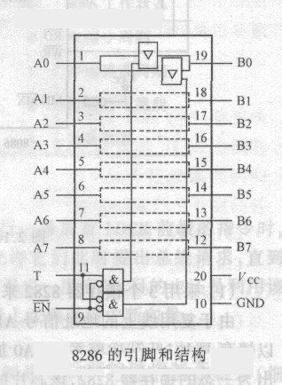
2.3 8086的引脚信号定义
总线驱动器：提高总线的负载能力、抗干扰能力。常使用8286或74LS245增加数据总线的驱动能力

Slide 23
2.3 8086的引脚信号定义
8086的两种工作模式：
  最小模式：系统只有1个8086处理器，产生所有控制信号；
  最大模式：系统包含两个或多个微处理器，如8086、8087、 8089等，存在总线争用问题，需8288总线控制器产生控制信号
  两种模式下的引脚功能定义有所区别（第24~31引脚）

Slide 24
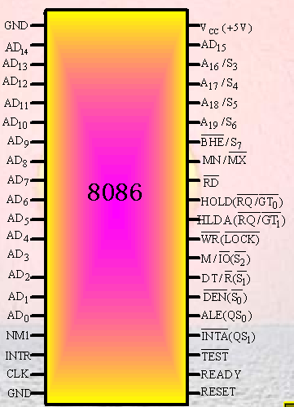
2.3 8086的引脚信号定义-最小模式下的引脚定义
地址/数据（或状态）信号：
AD15~AD0：
  地址/数据，双向、三态；
A19/S6~A16/S3：
  地址/状态，输出、三态
S6：指示是否与总线相连；
S5：指示中断容许标志状态；
S4~S3：指示当前使用的段寄存器
BHE/S7：
  数据总线高8位使能/状态S7，
  输出、三态
  BHE=0，AD15~AD8数据有效；

Slide 25
2.3 8086的引脚信号定义-最小模式下的引脚定义
控制信号与系统信号：
ALE：
  地址锁存使能信号，输出
  用于将地址锁存在地址锁存器中；
DEN：
  数据使能信号，输出
  用于控制数据总线驱动器；
DT/R：
  数据总线驱动器流向控制，输出；
M/IO：
  存储器或I/O访问控制信号，输出；
RD：
  对存储器或I/O端口读信号，输出；
WR：
  对存储器或I/O端口写信号，输出；

Slide 26
2.3 8086的引脚信号定义-最小模式下的引脚定义
控制信号与系统信号：
NMI：
  非屏蔽中断请求，输入
  当上升沿到达后，CPU响应中断请求；
INTR：
  可屏蔽中断请求，输入
  当高电平且IF=1，CPU响应中断请求；
INTA：
  CPU中断响应信号，输出
HOLD：
  外设总线请求，输入，高电平有效；
HLDA：
  外设总线请求响应，输出，高电平有效；
MN/MX：
  最小/最大模式控制信号，输入；

Slide 27
2.3 8086的引脚信号定义-最小模式下的引脚定义
控制信号与系统信号：
RESET：
  复位信号，输入
  清零 FLAGS、IP、DS、SS、ES
  和指令队列，CS设置为FFFFH；
READY：
  存储器或I/O准备好信号，输入
  用于CPU访问较慢的存储器或I/O时，
  延长读写周期；
TEST：
  等待测试信号，输入
  与WAIT指令结合使用，用于主处理器
  与协处理器的同步；
CLK：
  CPU时钟信号，输入，占空比为1:3；

Slide 28
2.3 8086的引脚信号定义-最大模式下的引脚定义
QS1、QS0：
指示指令队列状态，输出
用于对芯片的测试；
S2、S1、S0：
总线周期状态信号，输出
通知控制器8288产生总线控制信号；
LOCK：
总线封锁信号，输出
用于封锁其他设备的总线请求；
RQ/GT1、RQ/GT0：
总线请求/总线请求容许，双向
其它两个处理器（如：8087、8089）
发送总线请求和接收请求应答信号
QS₁ | QS₀ | 性 能
0 | 0 | 无操作
0 | 1 | 从指令队列的第一个字节取走代码
1 | 0 | 队列为空
1 | 1 | 除第一个字节外，还取走了后续字节中的代码
S₀ | S₁ | S₂ | 性 能
1 | 0 | 0 | 中断响应
1 | 0 | 1 | 读I/O端口
1 | 1 | 0 | 写I/O端口
1 | 1 | 1 | 暂停
0 | 0 | 0 | 取指令
0 | 0 | 1 | 读存储器
0 | 1 | 0 | 写存储器
0 | 1 | 1 | 无作用

Slide 29
2.4 8086系统总线的形成-最小模式
所谓最小模式，就是系统中只有一个8086/8088微处理器，在这种情况下，所有的总线控制信号，都是直接由CPU产生的，系统中的总线控制逻辑电路被减到最少，该模式适用于小规模的微机应用系统。
  MN/MX端接+5V，决定了工作模式；
  有一片8284A，作为时钟信号发生器；
  有三片8282或74LS273，用来作为地址信号的锁存器；
  当系统中所连的存储器和外设端口较多时，需要增加数据总线的驱动能力，这时，需用2片8286/8287作为数据总线收发器。

Slide 30
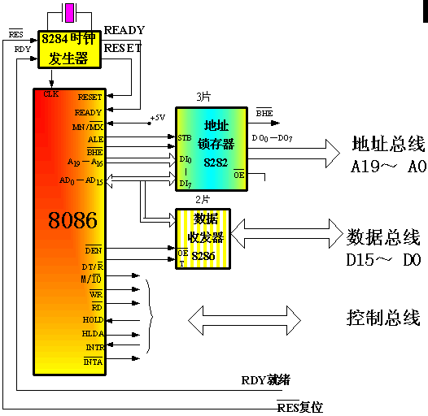
2.4 8086系统总线的形成-最小模式系统配置

Slide 31
2.4 8086系统总线的形成-最大模式
所谓最大模式，是指系统中至少包含两个微处理器，其中一个为主处理器，即8086/8086CPU，其它的微处理器称之为协处理器，它们是协助主处理器工作的。该模式适用于大中型规模的微机应用系统。
  最小模式所拥有的配置；
  有一片8288总线控制器来对CPU发出的控制信号进行变换和组合，以得到对存储器或I/O 端口的读/写信号和对锁存器8282及数据总线收发器8286的控制信号。
  有8259A（可选）用以对多个中断源进行中断优先级的管理，但如果中断源不多，也可以不用中断优先级管理部件。

Slide 32
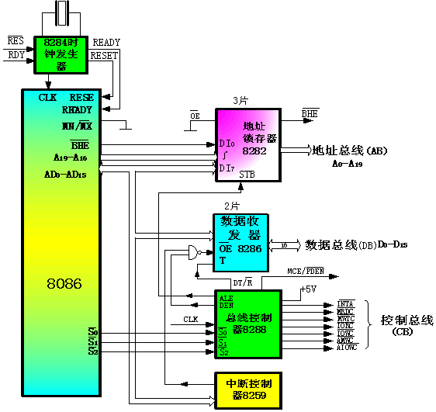
2.4 8086系统总线的形成-最大模式系统配置

Slide 33

微机原理与接口技术 第二章：8086微处理器
习题：
1、8086 CPU 内部分为哪两个部分？它们各自的组成和功能是什么？
这种功能划分为什么可提高CPU的执行速度？
2、设 A=0101010000111001，B=0100010101101010，对A和B执行加法操作，
根据运算结果判断8086 CPU标志寄存器的内容。
3、8086 CPU标志寄存器中的状态标志和控制标志有何不同？程序中如何
利用这两种标志？
4、在一个程序段开始执行之前，CS=0A8EH，IP=2A40H，则该程序段的
第一个字的物理地址是多少？
5、8086 CPU的最小和最大模式有什么不同？
6 、若最小模式下的8086引脚 M/IO=0、DT/R=1，则表示CPU正在进行
什么操作？
7、为什么8086 CPU采用地址/数据分时复用？组成最小模式系统时，如何
实现该分时复用？

Slide 34
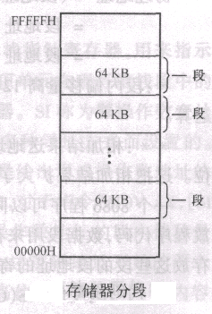
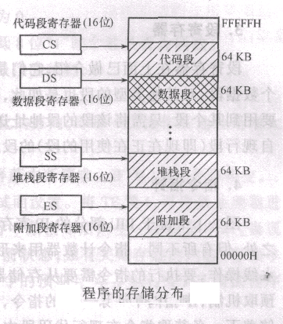
8086存储器的分段结构

